Slide 1



“数学文化”课教学与教材建设 ——

Slide 2
“数学文化”课教学与教材建设
01
“数学文化”课开设的背景
“数学文化”的教学改革经验
02
关于“数学文化”课教材建设的若干建议
03
tly.
04

Slide 3
“数学文化”课开设的背景
一位数学家说过：没有数学我们就不能探测哲学的深度；没有哲学我们也不能探测数学的深度；如果两者都没有，我们就不能做任何事情。而能够把数学和哲学结合起来的思想就是数学哲学。数学文化是构成数学哲学、数学史和数学教育现代研究的热点。

Slide 4
“数学文化”的教学改革经验
多方求教、认真准备是上好 课的前提
多方求教、认真准备是上好 课的前提
学习交流，吸取营养是上好数学文化课保证
学习交流，吸取营养是上好数学文化课保证
联系实际、改革教学是上好数学文化课的关键

Slide 5

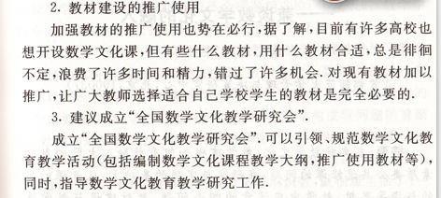
关于“数学文化”课教材建设的若干建议

Slide 6
“运筹学的思想方法及应用”课程建设的实践与思考
——兼谈数学文化的融入

Slide 7

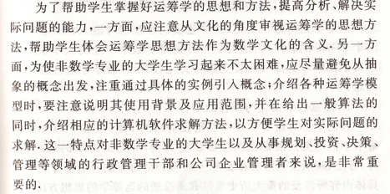
目录
开课的目的与指导思想
CONTENTS
01

Slide 8

目录
教学中应注意的四个问题
CONTENTS
01
注意数学文化与课程的结合
01
抓住“头”，注意数学建模与课程的结合
02
抓住“尾”，中间计算过程靠软件
03
注意传播中国古代优秀文化
04

Slide 9
在课程“建设”上做文章
教学方法
改革
教学手段 改革
教材
建设

Slide 10
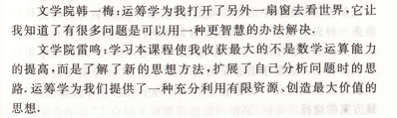
目录
开课效果与应用推广
CONTENTS
01

Slide 11
关于数学文化与数学教育技术的思考与实践

Slide 12


数学文化和数学教育技术成为大学数学教学内容的背景
目录
CONTENTS
01

Slide 13
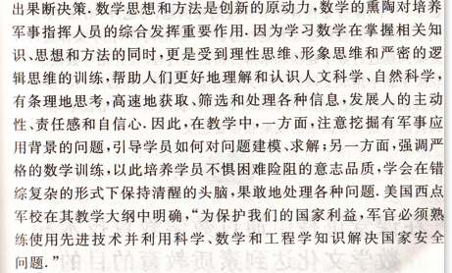
数学教育技术和数学文化思想在培养军事人才中的作用
目录
CONTENTS
01

Slide 14
润物细无声——对数学文化的认识及在大学数学教学中进行数学文化教育的实践

Slide 15
如何在大学数学基础课中体现素质教育
1
1、适当介绍数学史知识
4
2、将数学理论合情地展示给学生，培养学生的创新精神
3、将思想方法传授给学生
2
3
4、以人为本，增强与学生的交流

Slide 16
“数学文化透视”课程的实践

Slide 17
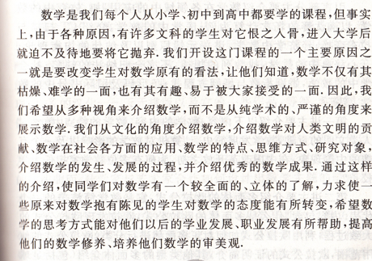
课程开设的目的

Slide 18
课程内容安排
本课程是一门选修课，所以授课学时数安排为36课时，讲课采用讲座的形式，安排十三个讲座
点请替换文字内容
请替换文字内容，添加相关标题，修改文字内容，也可以直接复制你的内容到此。

Slide 19
课程的教学与考核
主要采用PPT讲授为主，偶尔加入学生的讨论。
考核：采用半开卷的形式。
点请替换文字内容
请替换文字内容，添加相关标题，修改文字内容，也可以直接复制你的内容到此。

Slide 20

2017
感谢聆听 批评指导
《元、角、分》 单元教材解读与分析

